Slide 1
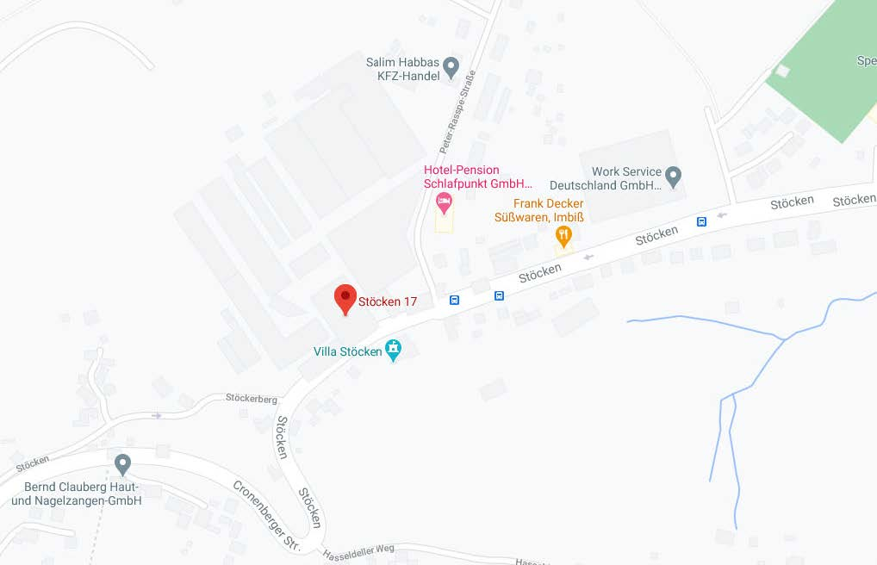
Parkmöglichkeit am 16.09.2020 / Anfahrtsadresse: Stöcken 17, Solingen
Hier bitte in der Kurve am Baustellenschild parken!

